Slide 1
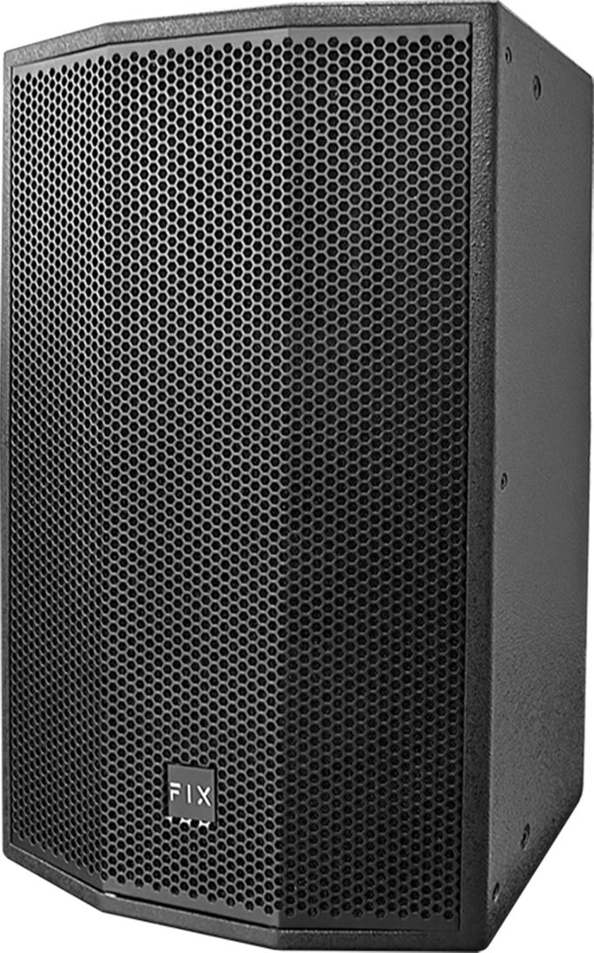
Full Range Speaker
DQ10
Professional Full Range Speaker System
FEATURE
25mm보이스코일 폴리에스터 트위터와 10인치 고효율 우퍼 탑재
AES 250W 최대 1000W의 출력을 제공
90x50도 회전이 가능한 비대칭혼 채택
SPECIFICATION
항목 | 세부내용
Type | Passive Fullrange Speaker
Frequency Response | 50Hz-20KHz
Sensitivity(1W@1m) | 96dB
Nominal Impedance | 8Ω
Rated power | 250 W AES with 1000W peak
LF Driver | 1 x 10"(250mm)/2" voice coil
HF Driver | 1 x 1 "(25mm)/1" voice coil
Coverage(H x V) | 90°×50°
Max.SPL | 117dB continuous, 123dB peak
Connectors | 2 x Speakon NL4
Size(WxDxH) | 310 x 310 x 490mm
Weight | 13.7kg
경기도 성남시 분당구 판교로 723(분당테크노파크) B동 604-2호
TEL : 031-709-1061 / FAX : 031-709-1062

